Slide 1
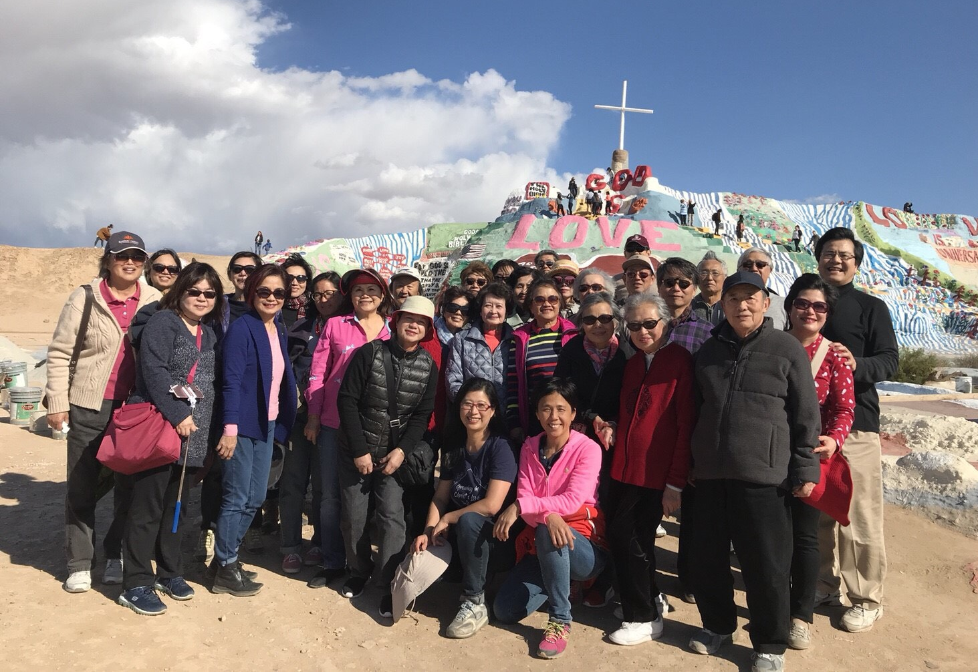
世界是恁的

Slide 2
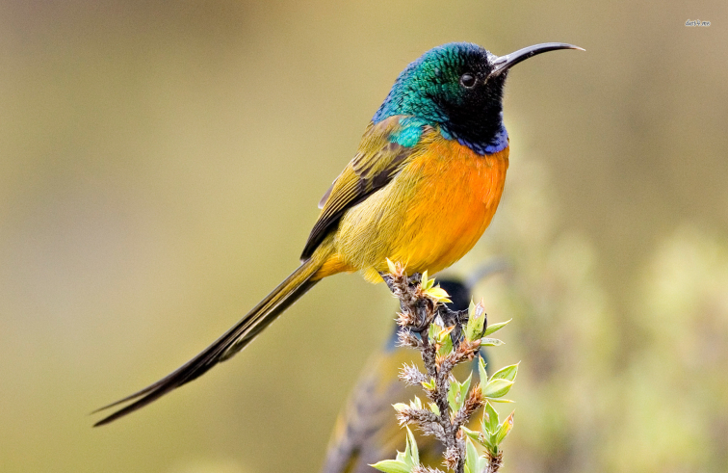
你豈曾看過日落西山的金天，
或是你曾教過鳥隻唱歌吟詩？
或是你曾想欲掠過南風
來擲佇紙箱裡
或你曾想過,
逐日快樂歡喜

Slide 3
世界是恁的，
遐有寶貝滿四處，
只要恁誠心實意去尋找
請牽手來做伙，
大家親蜜來交陪，
這美的世界是
咱的寶貝

Slide 4
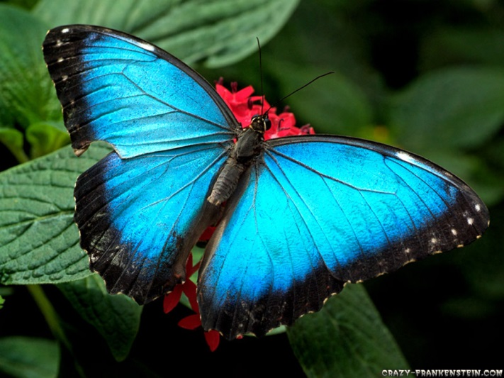
你豈曾找過四片葉的幸運草，
你豈曾起過海砂的古城樓？
或是你曾問過蝴蝶
那自由飛去又飛來，
或是你抱過
日光景色佇你手內

Slide 5
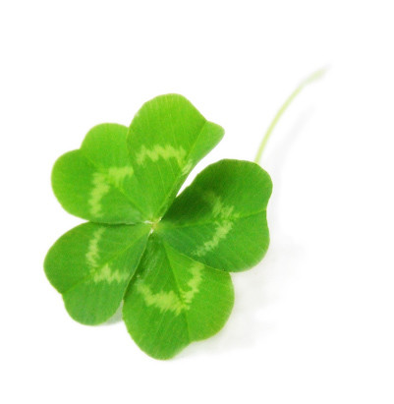
世界是恁的，
遐有寶貝滿四處，
只要恁誠心實意去尋找
請牽手來做伙，
大家親蜜來交陪，
這美的世界是咱的寶貝
啦~請牽手來做伙，
大家親蜜來交陪，
這美的世界是咱的寶貝，咱寶貝

